Slide 1

Flexible box layout
Pereda Guzmán Eduardo Alberto.
Rosas Sánchez Paloma.

Slide 2

Lo que caracteriza un diseño flexible es su habilidad para alterar el ancho y alto de sus elementos para ajustarse lo mejor posible al espacio disponible en cualquier dispositivo.
Un contenedor flexible expande sus elementos para rellenar el espacio libre, o los comprime para evitar que rebasen el área.
Está especialmente diseñado para crear, mediante CSS, estructuras de una sóla dimensión.
Ayuda a mejorar el diseño responsivo.

Slide 3
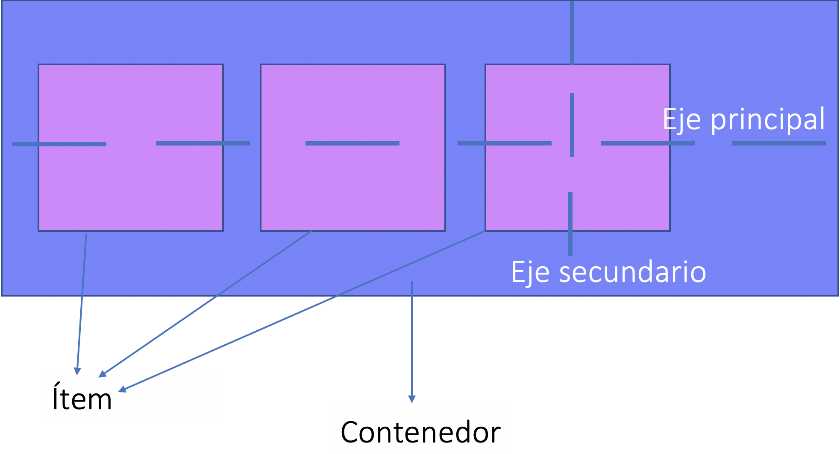
Elementos BÁSICOS

Slide 4
Elementos
Contenedor: Es un elemento padre que tendrá en su interior cada uno de los ítems.
Ítem: Cada uno de los hijos que tendrá el contenedor en su interior.
Eje principal: Los contenedores flexibles tendrán una orientación principal específica. Por defecto, es en horizontal.
Eje secundario: Los contenedores flexibles tendrán una orientación secundaria, perpendicular a la principal. Si la principal es en horizontal, la secundaria será en vertical.

Slide 5
Para activar el modo flexbox hay que utilizar sobre el elemento contenedor la propiedad display, y especificar el valor flex o inline-flex dependiendo de como queramos que se comporte el contenedor.
 | Descripción
flex | Establece un contenedor de ítems flexible en bloque.
Inline-flex | Establece un contenedor de ítems flexible en línea.
display: flex
display: inline-flex

Slide 6
DIRECCIÓN DE LOS EJES
Cuando se trabaja con flexbox se necesita pensar en términos de dos ejes:
Eje principal
Eje secundario.
El eje principal está definido por la propiedad flex-direction.

Slide 7
DIRECCIÓN DE LOS EJES
Existen dos propiedades principales para manipular la dirección y comportamiento de los ítems a lo largo del eje principal del contenedor.
Propiedad | Valor | Descripción
Flex-direction | row row-reverse column column-reverse | Cambia la orientación del eje principal.
Flex-wrap | nowrap Wrap wrap-reverse | Evita o permite el desbordamiento (multilinea).

Slide 8
EL EJE PRINCIPAL
Se puede modificar mediante la propiedad flex-direction para que se oriente en horizontal (por defecto) o en vertical.
Además, también podemos incluir el sufijo -reverse para indicar que coloque los ítems en orden inverso.
Posee cuatro posibles valores:

Slide 9
FLEX-DIRECTION
Valor | Descripción
row | Establece la dirección del eje principal en horizontal.
row-reverse | Se comporta igual que row pero los puntos principales de inicio y final son intercambiados.
column | Establece la dirección del eje principal en vertical.
column-reverse | Se comporta igual que column pero los puntos principales de inicio y final son intercambiados.

Slide 10
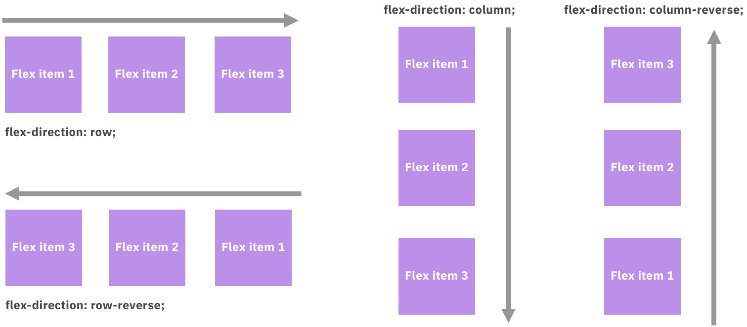
Flex-direction

Slide 11
FLEX-WRAP
Valor | Descripción
nowrap | Establece los ítems en una sola línea (no permite que se desborde el contenedor).
wrap | Establece los ítems en modo multilínea (permite que se desborde el contenedor).
wrap-reverse | Establece los ítems en modo multilínea, pero en dirección inversa.

Slide 12
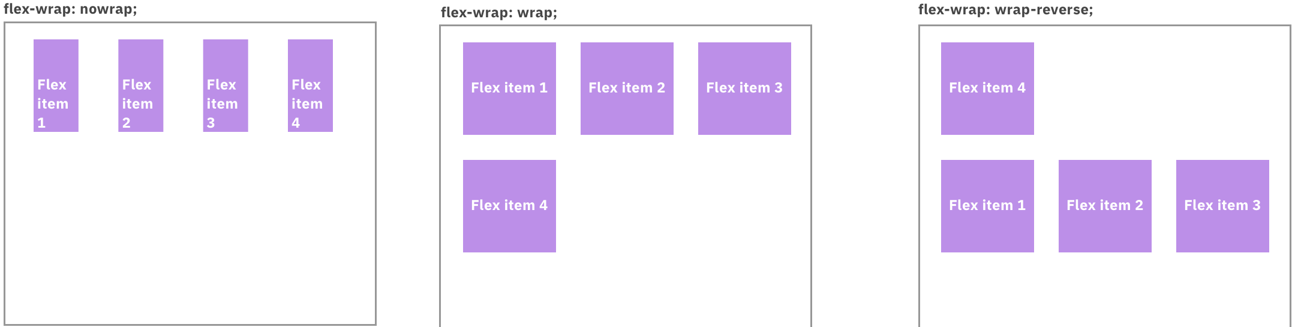
flex-wrap

Slide 13
contenedor

Slide 14
PROPIEDADES DE ALINEACIÓN DE ÍTEMS
Propiedad | Valor | Actúa sobre:
justify-content | flex-start flex-end center space-between space-around | Eje principal
align-content | flex-start flex-end Center space-between space-around stretch | Eje principal
Aplican sobre contenedor

Slide 15
Propiedad | Valor | Actúa sobre
align-items | flex-start flex-end center stretch baseline | Eje secundario
align-self | auto flex-start flex-end center stretch baseline | Eje secundario
Aplican sobre contenedor

Slide 16
Sobre el eje principal

Slide 17
Justify-content
Valor | Descripción
flex-start | Agrupa los ítems al principio del eje principal.
flex-end | Agrupa los ítems al final del eje principal.
center | Agrupa los ítems al centro del eje principal.
space-between | Distribuye los ítems dejando (el mismo) espacio entre ellos.
space-around | Distribuye los ítems dejando (el mismo) espacio a ambos lados de cada uno de ellos.

Slide 18
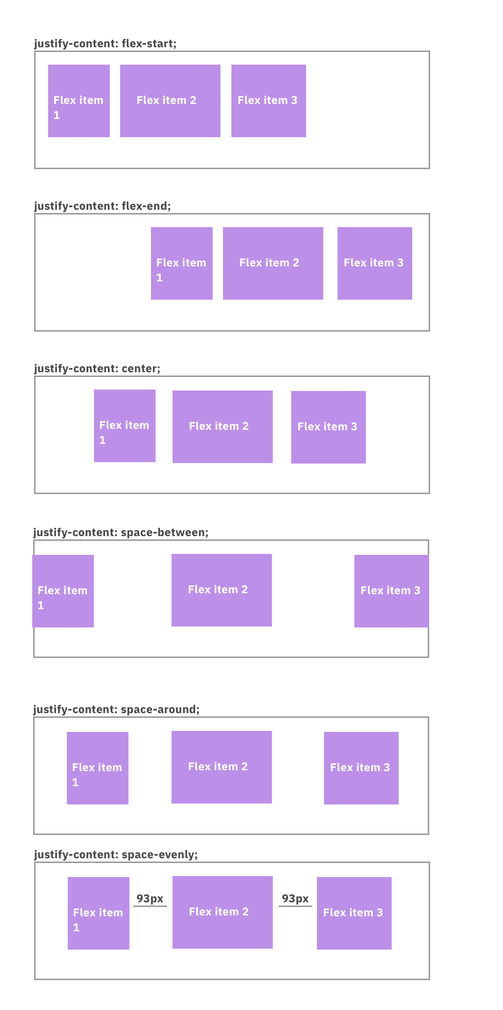

Slide 20
ALIGN-CONTENT
Valor | Descripción
flex-start | Agrupa los ítems al principio del eje principal.
flex-end | Agrupa los ítems al final del eje principal.
center | Agrupa los ítems al centro del eje principal.
space-between | Distribuye los ítems desde el inicio hasta el final.
space-around | Distribuye los ítems dejando el mismo espacio a los lados de cada uno.
stretch | Estira los ítems para ocupar de forma equitativa todo el espacio.

Slide 21
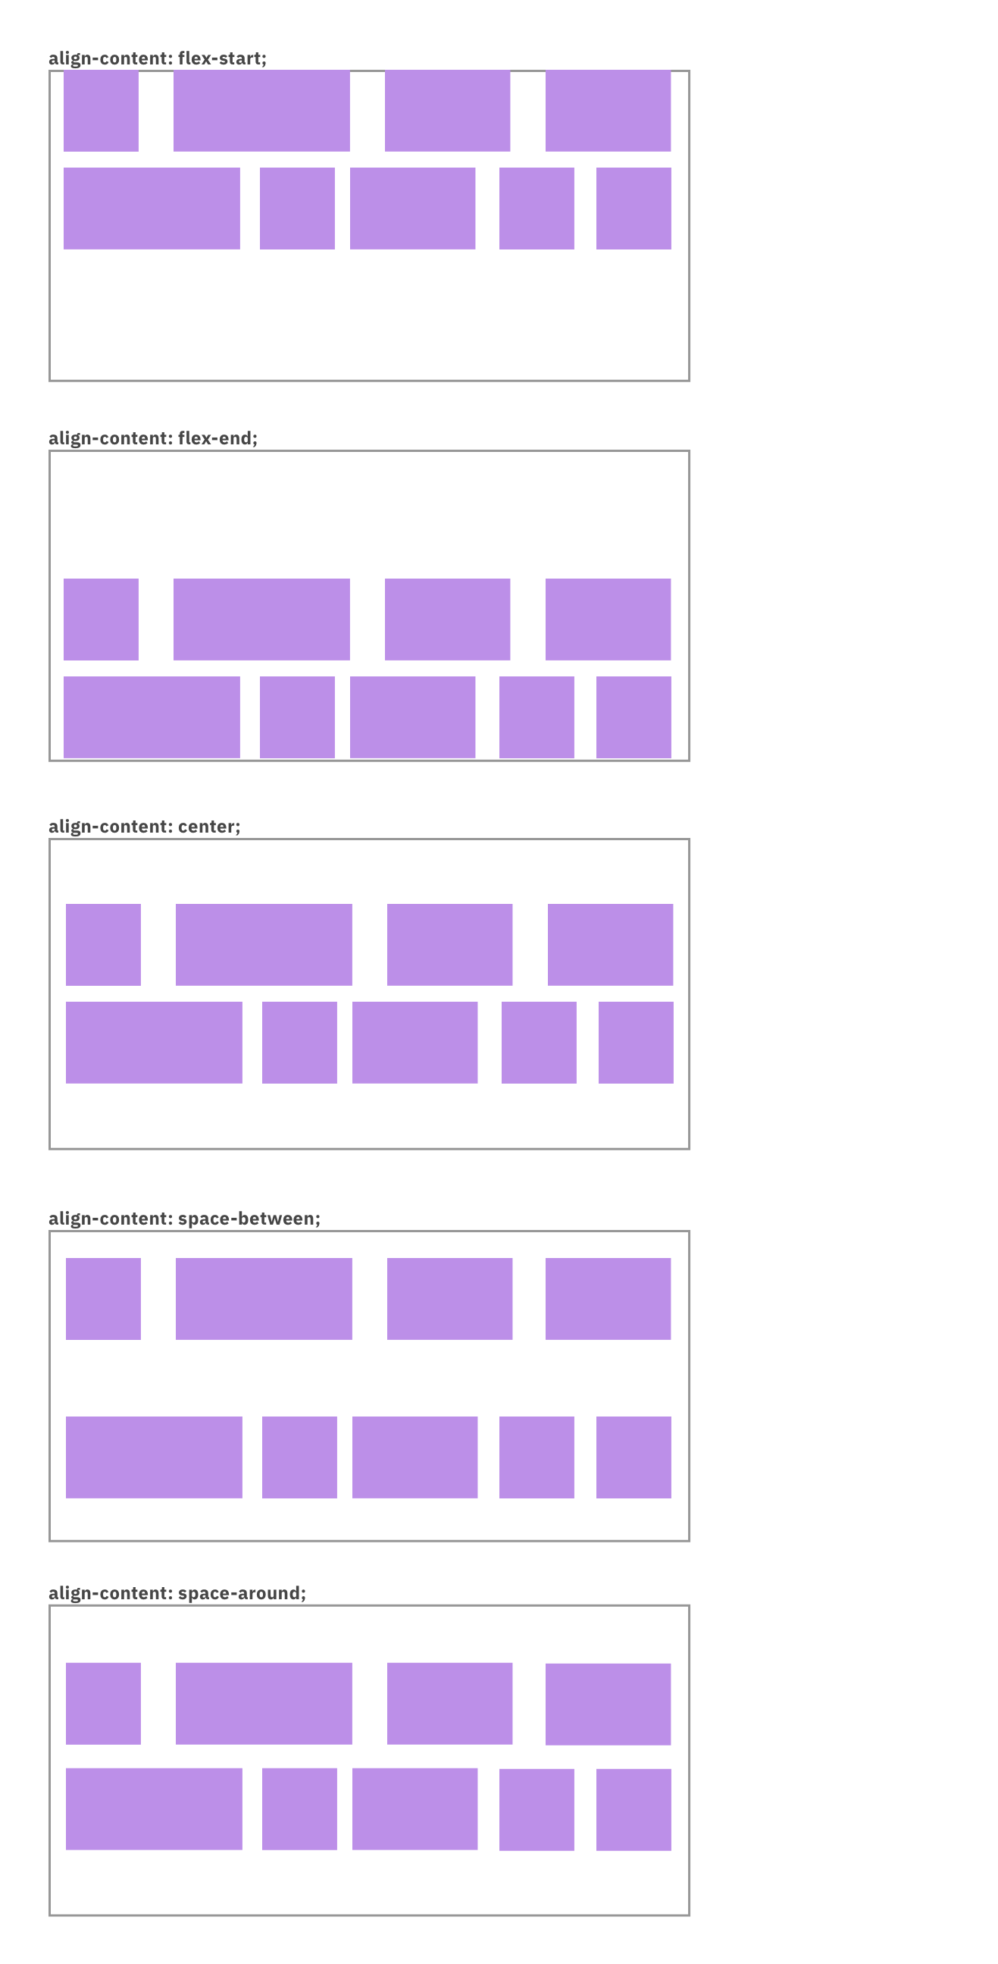

Slide 23
Sobre el eje secundario

Slide 24
ALIGN-iTems
Valor | Descripción
flex-start | Alinea los ítems al principio del eje secundario.
flex-end | Alinea los ítems al final del eje secundario.
center | Alinea los ítems al centro del eje secundario.
stretch | Alinea los ítems estirándolos de modo que cubran desde el inicio hasta el final del contenedor.
baseline | Alinea los ítems en el contenedor según la base del contenido de los ítems del contenedor.

Slide 25
ALIGN-self
Valor | Descripción
flex-start | Alinea los ítems al principio del contenedor.
flex-end | Alinea los ítems al final del contenedor.
center | Alinea los ítems al centro del contenedor.
stretch | Alinea los ítems estirándolos al tamaño del contenedor.
baseline | Alinea los ítems en el contenedor según la base de los ítems.
auto | Hereda el valor de align-items del padre (o si no lo tiene, stretch).

Slide 26
Items hijos

Slide 27
PROPIEDADES DE ítems hijos
Propiedad | Valor | Actúa sobre:
Flex-grow | 0 | Número que indica el crecimiento del ítem respecto al resto.
Flex-shrink | 1 | Número que indica el decrecimiento del ítem respecto al resto.
Aplican sobre ítems hijos

Slide 28
Propiedad | Valor | Actúa sobre
Flex-basis | content | Tamaño base de los ítems antes de aplicar variacion
order | 0 | Número (peso) que indica el orden de aparición de los ítems
Aplican sobre ítems hijos

